Slide 1

Aspekte der systemnahen Programmierung bei der Spieleentwicklung
Technische Universität München - Lehrstuhl für Rechnerarchitektur und parallele Systeme
Peano-Kurven (A214)
Mohamed Attia, Thomas Torggler, Patrick Zimmermann
München, den 16. Februar 2021

Slide 2


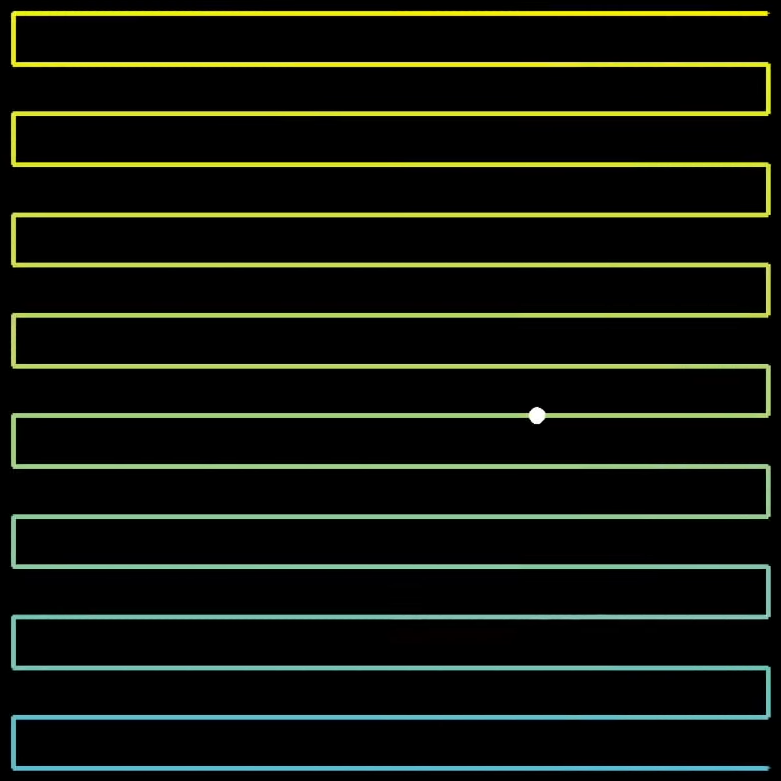
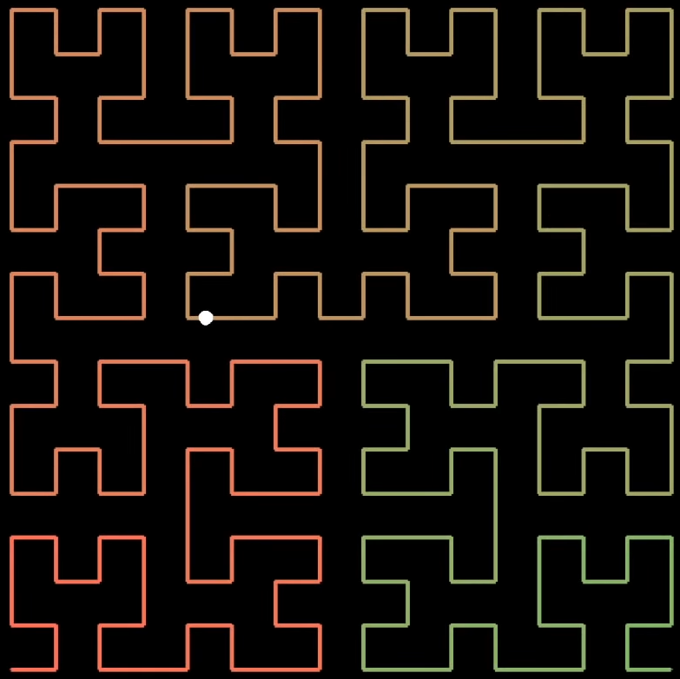

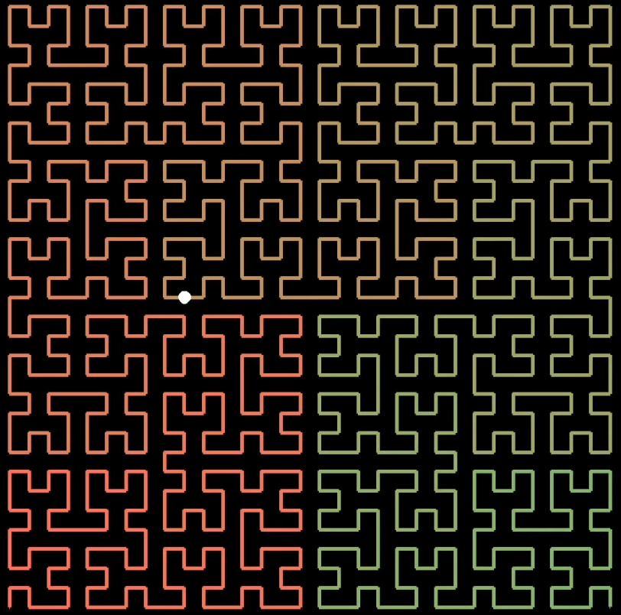

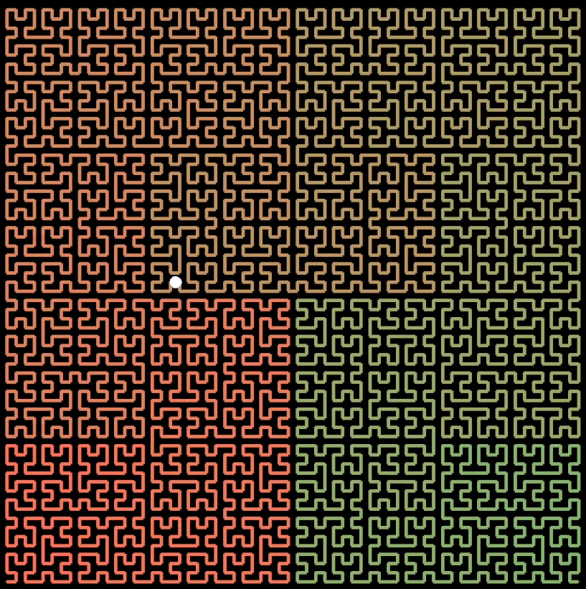
Raumfüllende Kurven
Mehrdimensional auf Eindimensional
Durchquert jedes Feld einmal
Punkte nähern sich Grenzwerten
Naiver Ansatz gegen Hilbert-Kurve, Video von 3Blue1Brown, Is infinite math useful?
Aspekte der systemnahen Programmierung bei der Spieleentwicklung | 16.02.2021 | Peano-Kurven (A214) Thomas Torggler

Slide 3
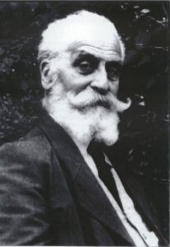
Geschichte
Guiseppe Peano (1858 – 1932)
Entworfen 1890
Nachfolger: Hilbert, Gosper etc.
Guiseppe Peano,
https://www.amoilibri23.com/il-20-aprile-del-1932-moriva-a-cavoretto-giuseppe-peano,
15.02.2021
Aspekte der systemnahen Programmierung bei der Spieleentwicklung | 16.02.2021 | Peano-Kurven (A214) Thomas Torggler

Slide 4
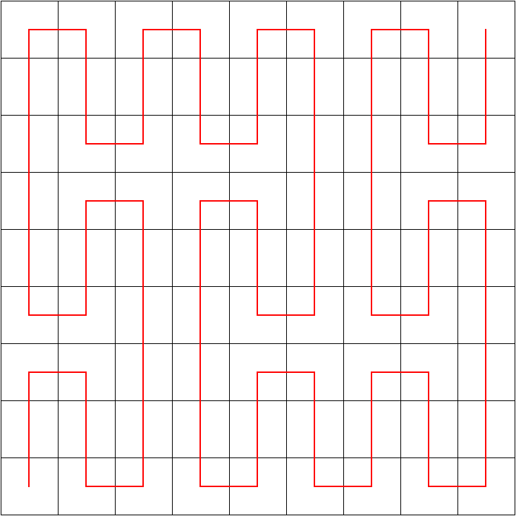



Struktur
Fläche aufteilen
Kurve zeichnen
Aspekte der systemnahen Programmierung bei der Spieleentwicklung | 16.02.2021 | Peano-Kurven (A214) Thomas Torggler

Slide 5
Aufgabenstellung
Theorie
Algorithmus entwickeln
Anwendungsbereiche
Praxis
Algorithmus implementieren
Ausgabe in SVG-Datei
Aspekte der systemnahen Programmierung bei der Spieleentwicklung | 16.02.2021 | Peano-Kurven (A214) Thomas Torggler

Slide 6
Anwendungsbereiche
Matrixmultiplikationen
Lade- und Speicheroperationen
Partitionieren von Datensätzen
Image Processing
Aspekte der systemnahen Programmierung bei der Spieleentwicklung | 16.02.2021 | Peano-Kurven (A214) Thomas Torggler

Slide 7
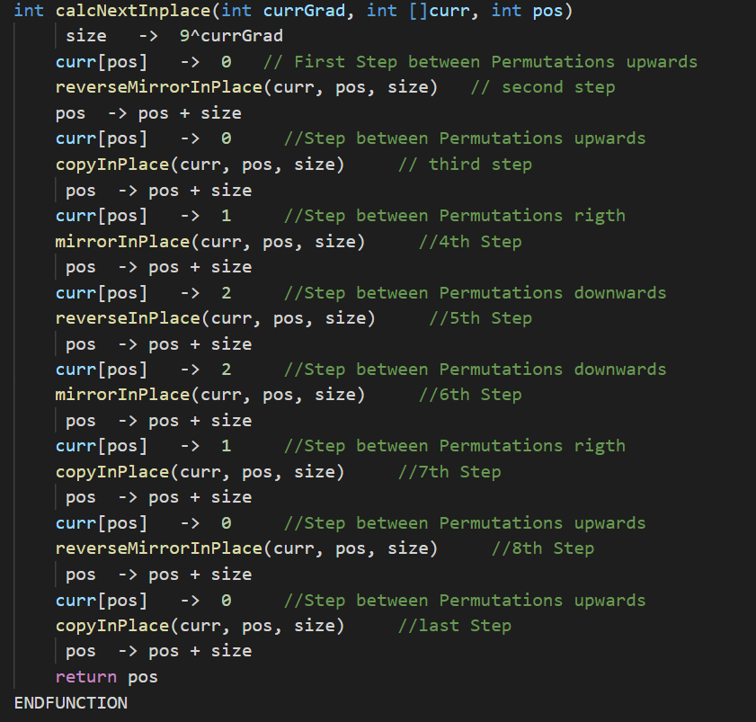
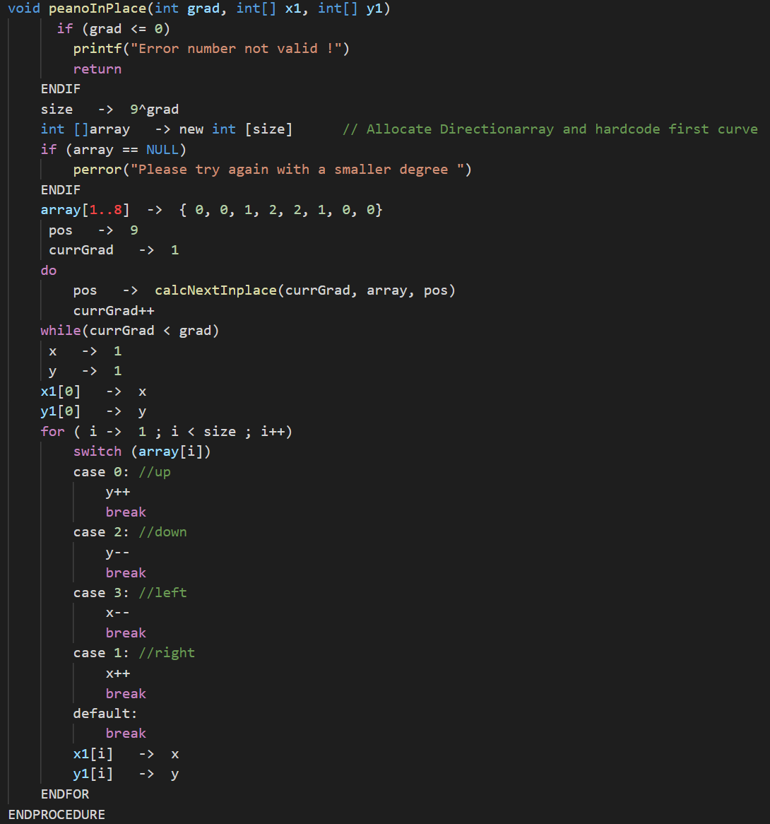
Lösungsansatz
Data centric processing
Data pushed towards operator
Queries compiled into native machine code (LLVM)
Maximize data and code locality
Aspekte der systemnahen Programmierung bei der Spieleentwicklung | 16.02.2021 | Peano-Kurven (A214) Patrick Zimmermann

Slide 8
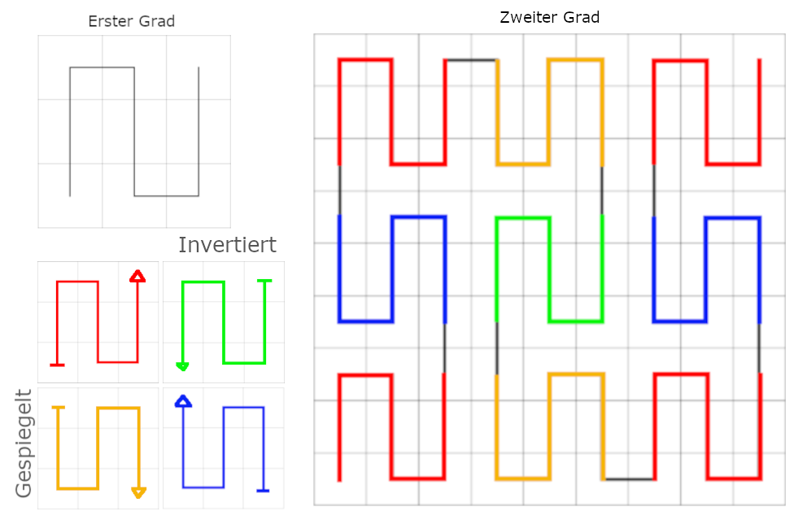
Lösungsansatz: Richtungsarray
Richtungen speichern
Invertierte und gespiegelte Permutation
Verbinden mit Kurve mit Grad 1
Alternativen:
Richtungsarray weglassen
Komplett SIMD-Optimieren
Aspekte der systemnahen Programmierung bei der Spieleentwicklung | 16.02.2021 | Peano-Kurven (A214) Patrick Zimmermann

Slide 9

Korrektheit:
Abhänig vom Richtungsarray
Induktiv zu zeigen
Konstruktion aus den Kurven mit Grad 1 & 2 abgeleitet
Technische Limitationen:
Nur begrenzt Speicher verfügbar
Kurve schon ab Grad 5 schwer lesbar
Aspekte der systemnahen Programmierung bei der Spieleentwicklung | 16.02.2021 | Peano-Kurven (A214) Patrick Zimmermann

Slide 10
Performanzanalyse
Environment:
Intel Core i7-7700K (4.20GHz)
16GB RAM
Linux Mint 20 64-bit (Kernel 5.4.0-26-generic)
Compiler:
GCC 9.3.0 mit Option -03
Aspekte der systemnahen Programmierung bei der Spieleentwicklung | 16.02.2021 | Peano-Kurven (A214) Mohamed Attia

Slide 11
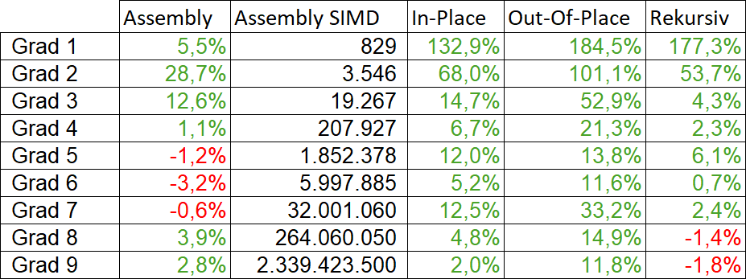
Performanzanalyse: SIMD-Instruktionen
Aspekte der systemnahen Programmierung bei der Spieleentwicklung | 16.02.2021 | Peano-Kurven (A214) Mohamed Attia

Slide 12
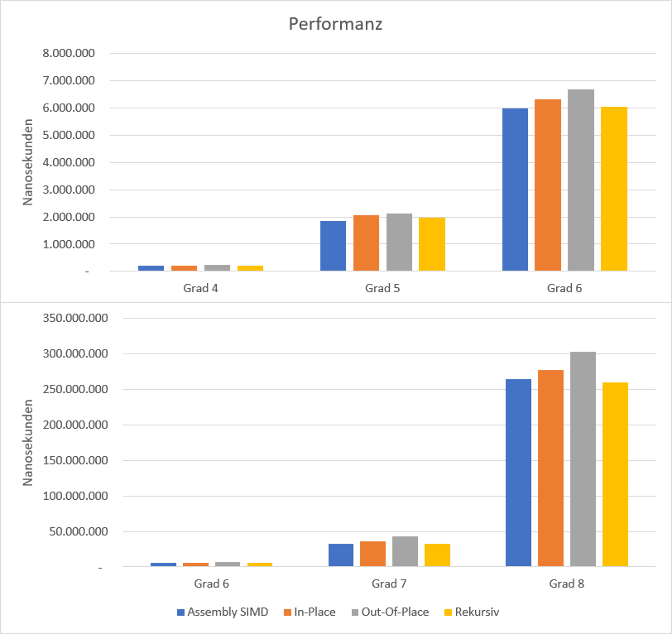
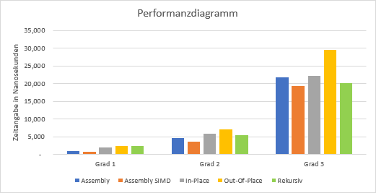
Performanzanalyse: Grad 1 bis 3
Aspekte der systemnahen Programmierung bei der Spieleentwicklung | 16.02.2021 | Peano-Kurven (A214) Mohamed Attia

Slide 13
Performanzanalyse: Grad 4 bis 6
Aspekte der systemnahen Programmierung bei der Spieleentwicklung | 16.02.2021 | Peano-Kurven (A214) Mohamed Attia

Slide 14
Performanzanalyse: Grad 6 bis 8
Aspekte der systemnahen Programmierung bei der Spieleentwicklung | 16.02.2021 | Peano-Kurven (A214) Mohamed Attia

Slide 15
Fazit
Verbesserungsmöglichkeiten:
Speicheroptimierungen
Multithreading
16-bit Alignment SIMD-Instruktionen
Aspekte der systemnahen Programmierung bei der Spieleentwicklung | 16.02.2021 | Peano-Kurven (A214) Mohamed Attia

Slide 16
Vielen Dank für Ihre Aufmerksamkeit !
Mohamed Attia, Thomas Torggler, Patrick Zimmermann

